Slide 1
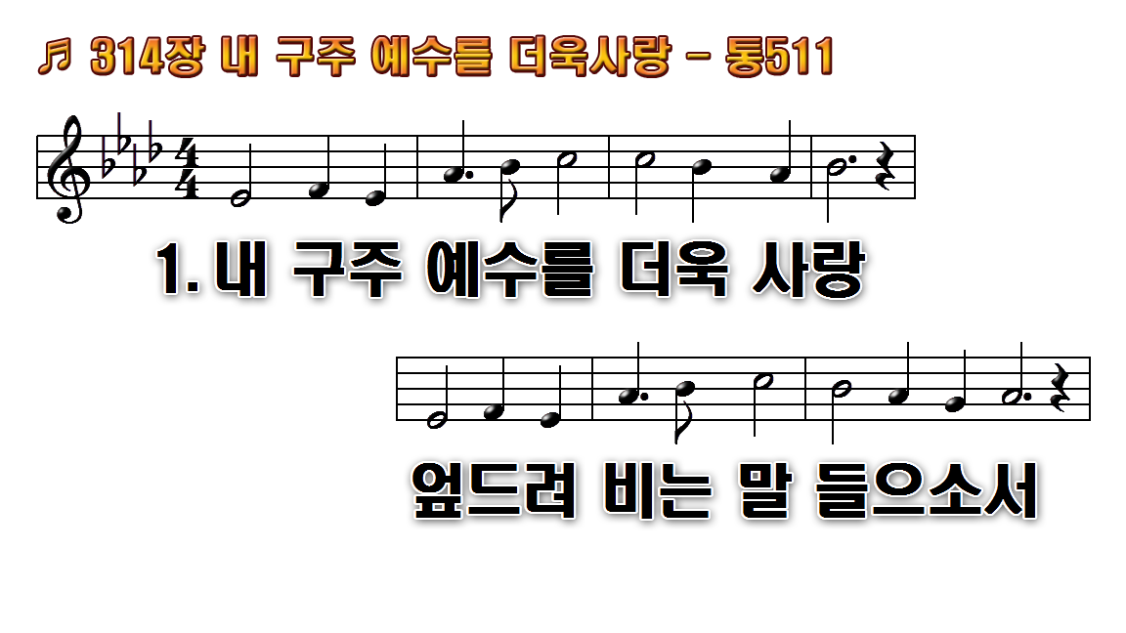
1.내 구주 예수를 더욱 사랑
2.이 전엔 세상 낙 기뻤어도
3.이 세상 떠날 때 찬양하고

Slide 2
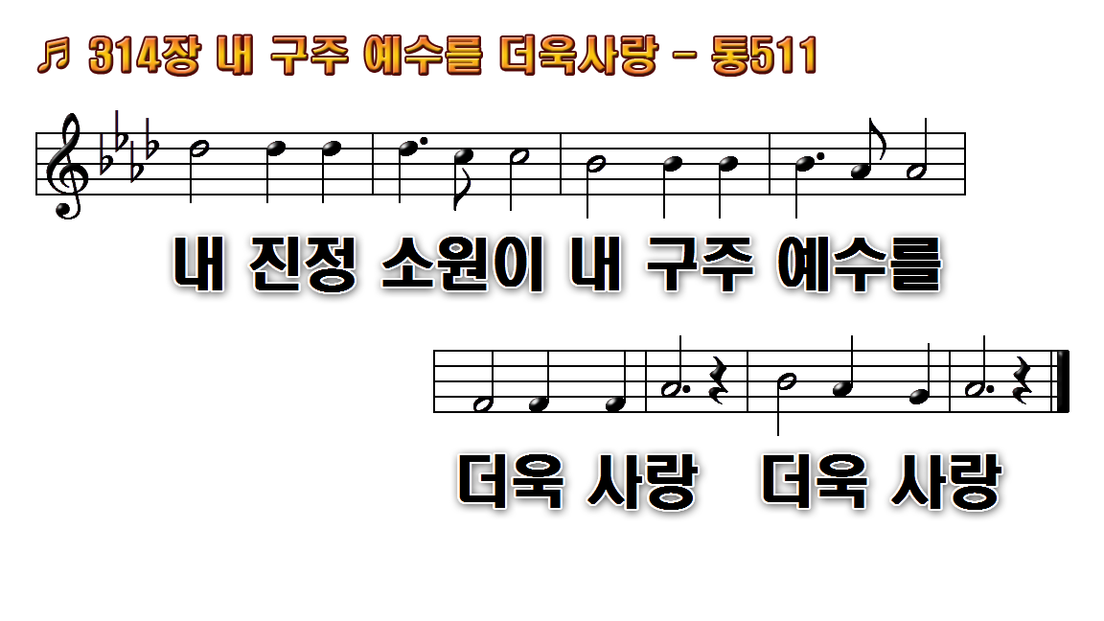
1.내 구주 예수를 더욱 사랑
2.이 전엔 세상 낙 기뻤어도
3.이 세상 떠날 때 찬양하고

Slide 3
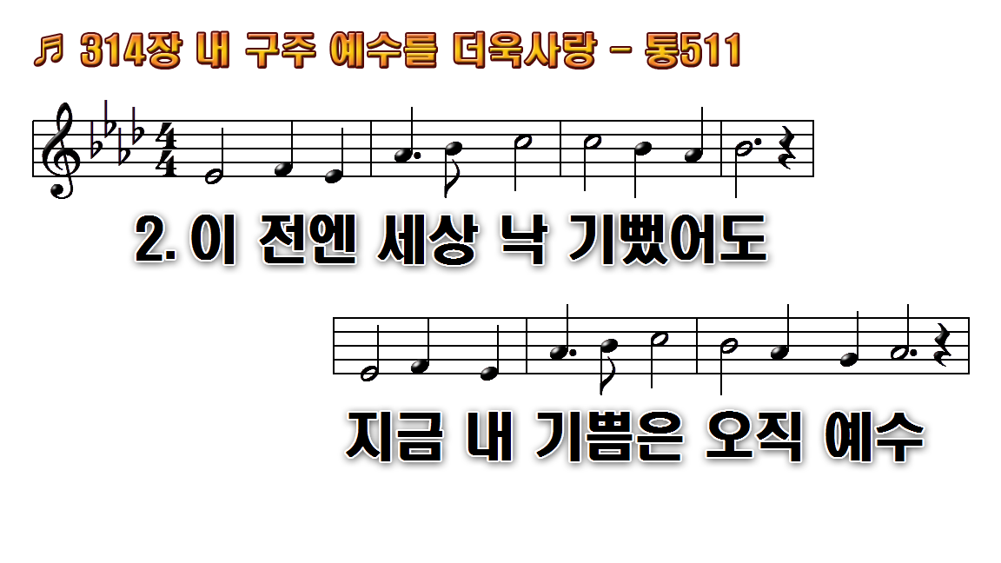
1.내 구주 예수를 더욱 사랑
2.이 전엔 세상 낙 기뻤어도
3.이 세상 떠날 때 찬양하고

Slide 4
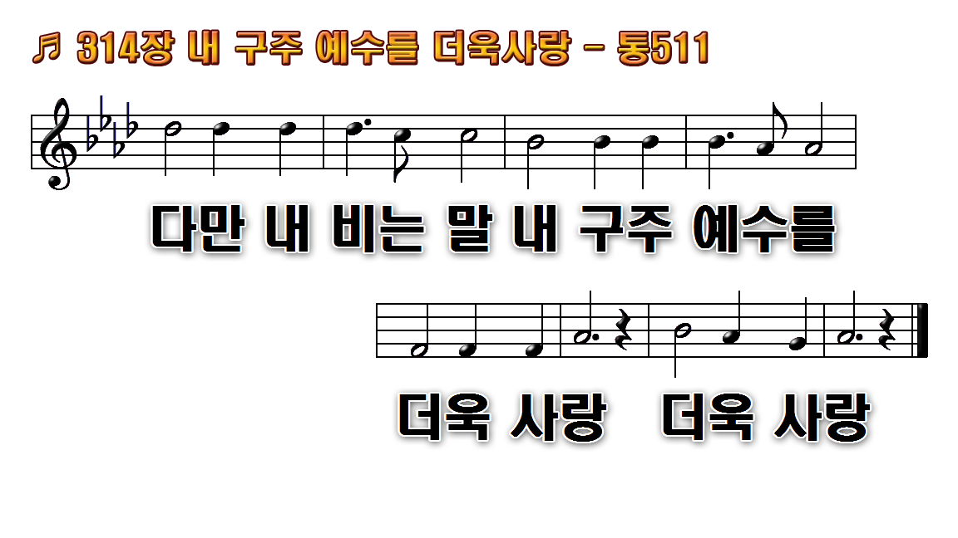
1.내 구주 예수를 더욱 사랑
2.이 전엔 세상 낙 기뻤어도
3.이 세상 떠날 때 찬양하고

Slide 5
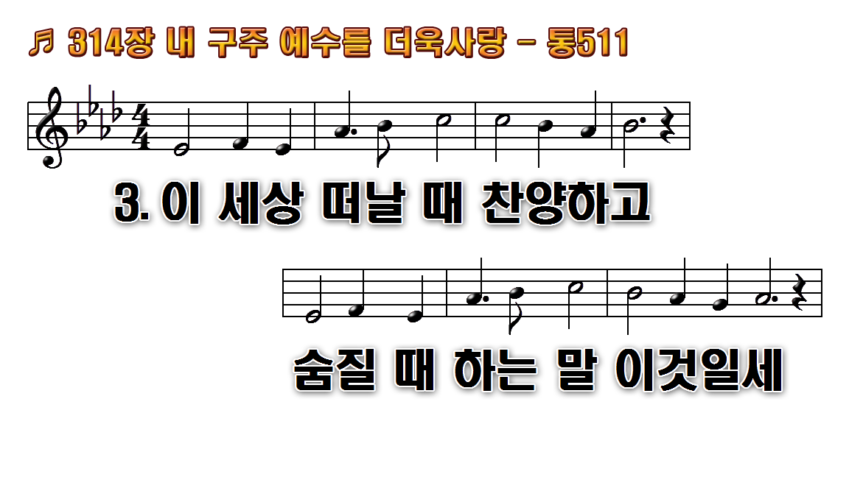
1.내 구주 예수를 더욱 사랑
2.이 전엔 세상 낙 기뻤어도
3.이 세상 떠날 때 찬양하고

Slide 6
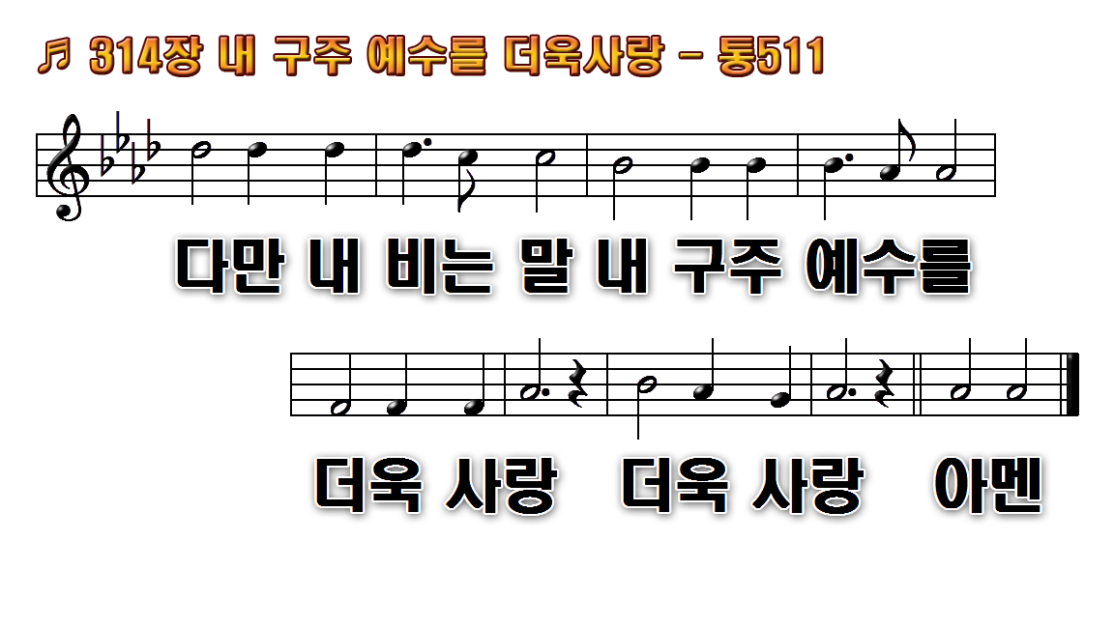
1.내 구주 예수를 더욱 사랑
2.이 전엔 세상 낙 기뻤어도
3.이 세상 떠날 때 찬양하고

Slide 7
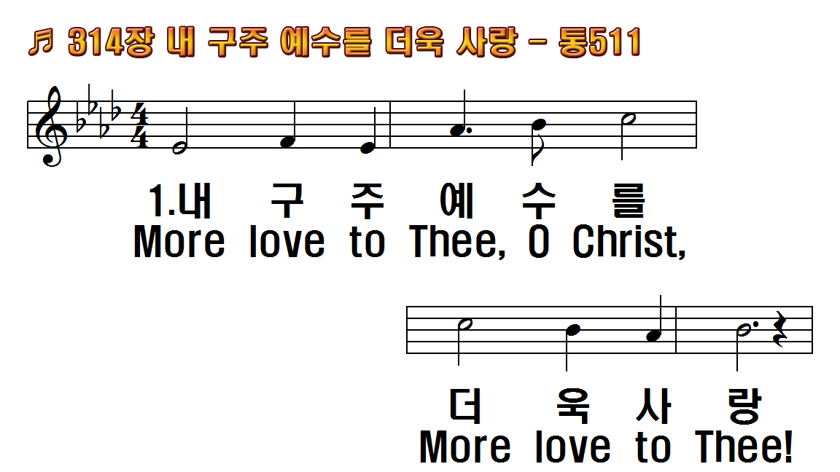
1.내 구주 예수를 더욱 사랑
2.이전엔 세상 낙 기뻤어도
3.이 세상 떠날 때 찬양하고
1.More love to Thee, O Christ,
2.Once earthly joy I craved,
3.Then shall my latest breath

Slide 8
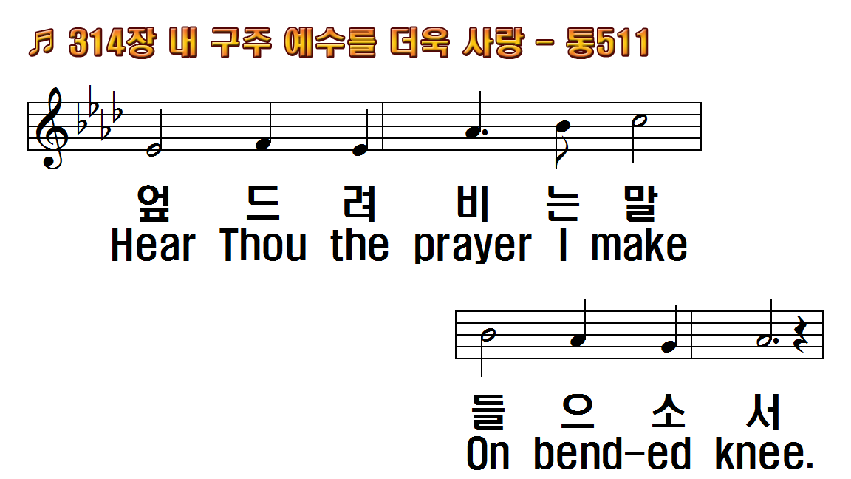
1.내 구주 예수를 더욱 사랑
2.이전엔 세상 낙 기뻤어도
3.이 세상 떠날 때 찬양하고
1.More love to Thee, O Christ,
2.Once earthly joy I craved,
3.Then shall my latest breath

Slide 9
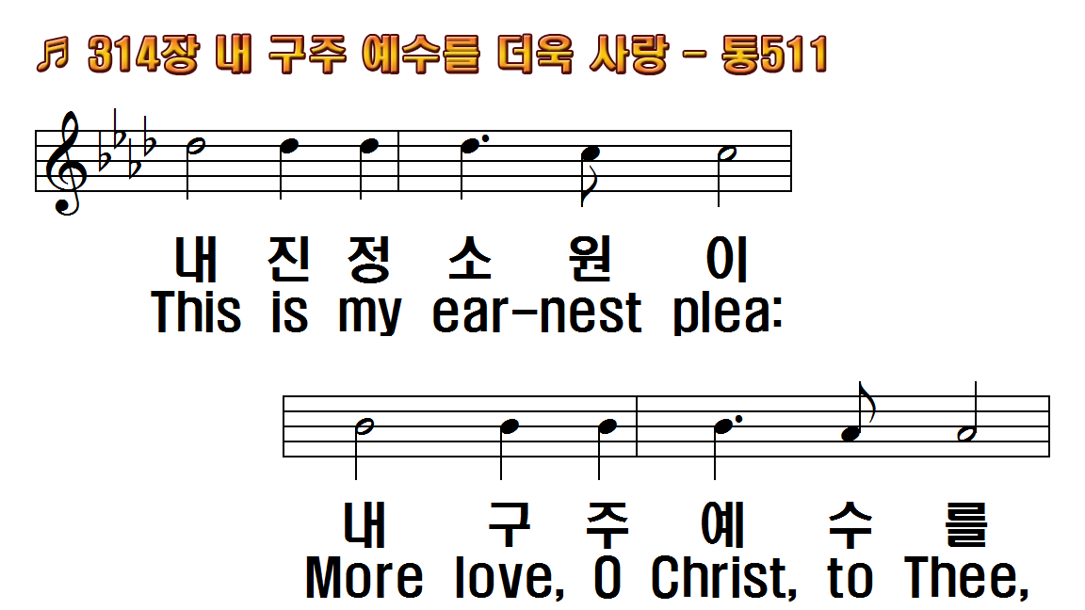
1.내 구주 예수를 더욱 사랑
2.이전엔 세상 낙 기뻤어도
3.이 세상 떠날 때 찬양하고
1.More love to Thee, O Christ,
2.Once earthly joy I craved,
3.Then shall my latest breath

Slide 10
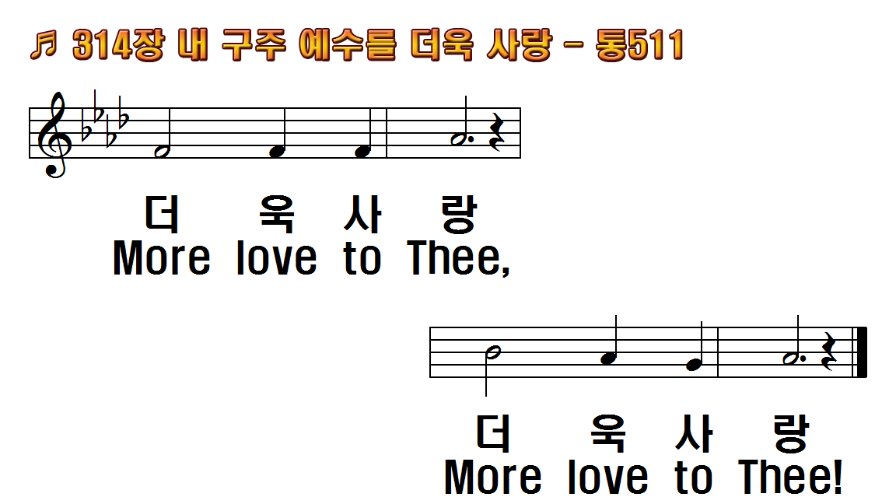
1.내 구주 예수를 더욱 사랑
2.이전엔 세상 낙 기뻤어도
3.이 세상 떠날 때 찬양하고
1.More love to Thee, O Christ,
2.Once earthly joy I craved,
3.Then shall my latest breath

Slide 11
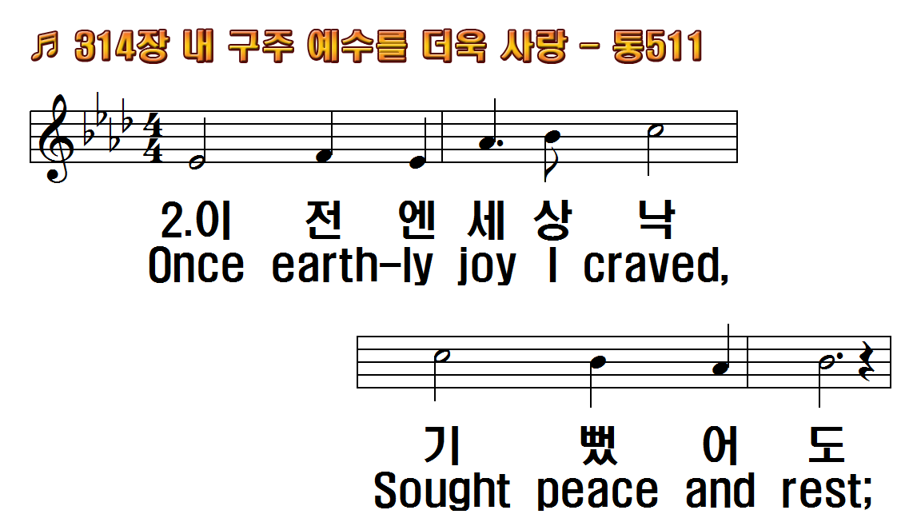
1.내 구주 예수를 더욱 사랑
2.이전엔 세상 낙 기뻤어도
3.이 세상 떠날 때 찬양하고
1.More love to Thee, O Christ,
2.Once earthly joy I craved,
3.Then shall my latest breath

Slide 12
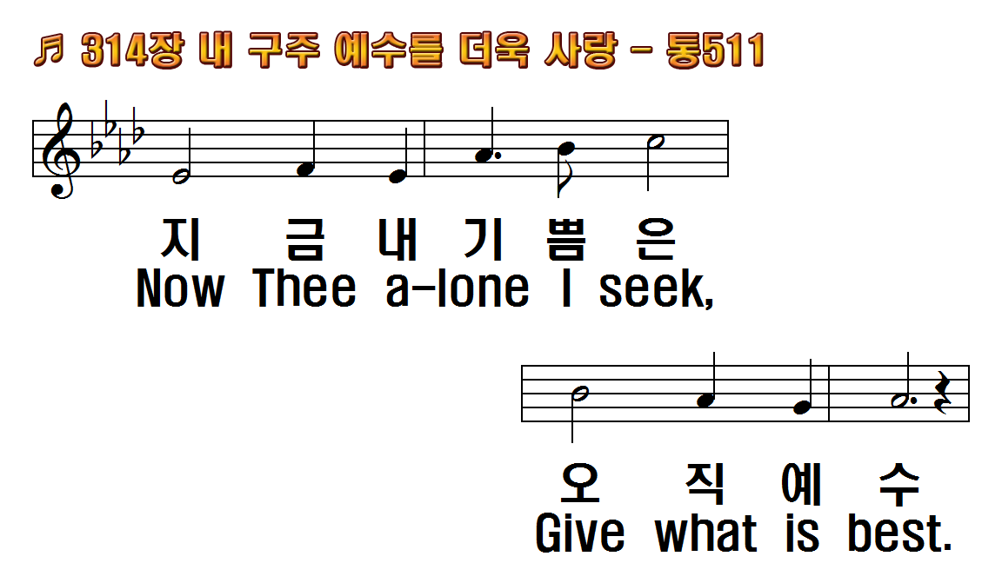
1.내 구주 예수를 더욱 사랑
2.이전엔 세상 낙 기뻤어도
3.이 세상 떠날 때 찬양하고
1.More love to Thee, O Christ,
2.Once earthly joy I craved,
3.Then shall my latest breath

Slide 13
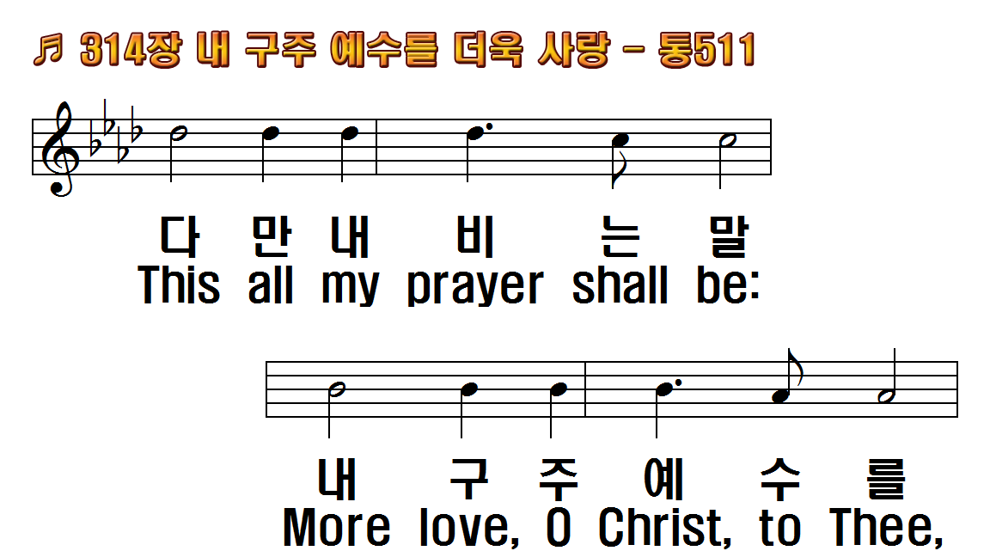
1.내 구주 예수를 더욱 사랑
2.이전엔 세상 낙 기뻤어도
3.이 세상 떠날 때 찬양하고
1.More love to Thee, O Christ,
2.Once earthly joy I craved,
3.Then shall my latest breath

Slide 14
1.내 구주 예수를 더욱 사랑
2.이전엔 세상 낙 기뻤어도
3.이 세상 떠날 때 찬양하고
1.More love to Thee, O Christ,
2.Once earthly joy I craved,
3.Then shall my latest breath

Slide 15
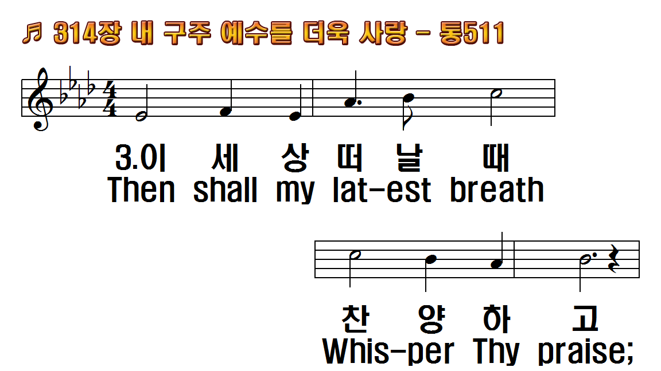
1.내 구주 예수를 더욱 사랑
2.이전엔 세상 낙 기뻤어도
3.이 세상 떠날 때 찬양하고
1.More love to Thee, O Christ,
2.Once earthly joy I craved,
3.Then shall my latest breath

Slide 16
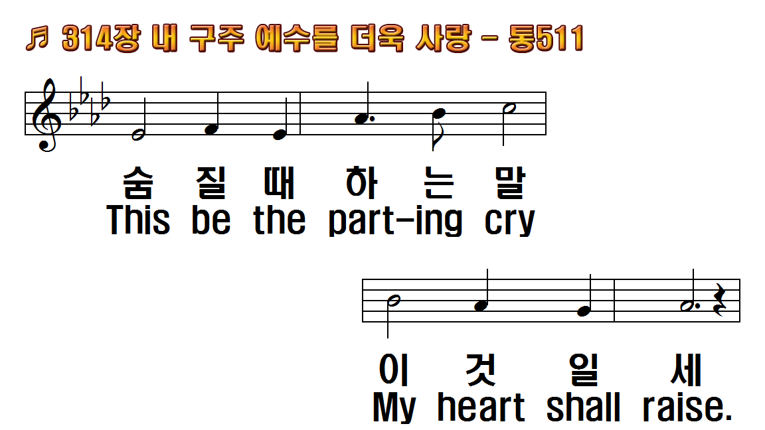
1.내 구주 예수를 더욱 사랑
2.이전엔 세상 낙 기뻤어도
3.이 세상 떠날 때 찬양하고
1.More love to Thee, O Christ,
2.Once earthly joy I craved,
3.Then shall my latest breath

Slide 17
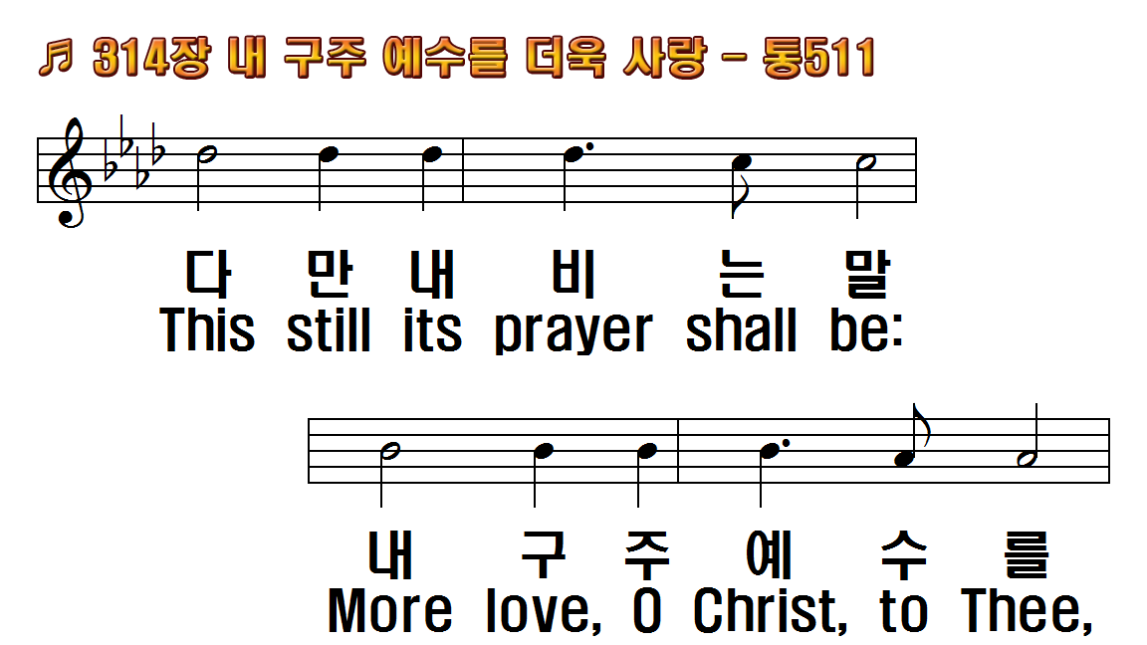
1.내 구주 예수를 더욱 사랑
2.이전엔 세상 낙 기뻤어도
3.이 세상 떠날 때 찬양하고
1.More love to Thee, O Christ,
2.Once earthly joy I craved,
3.Then shall my latest breath

Slide 18
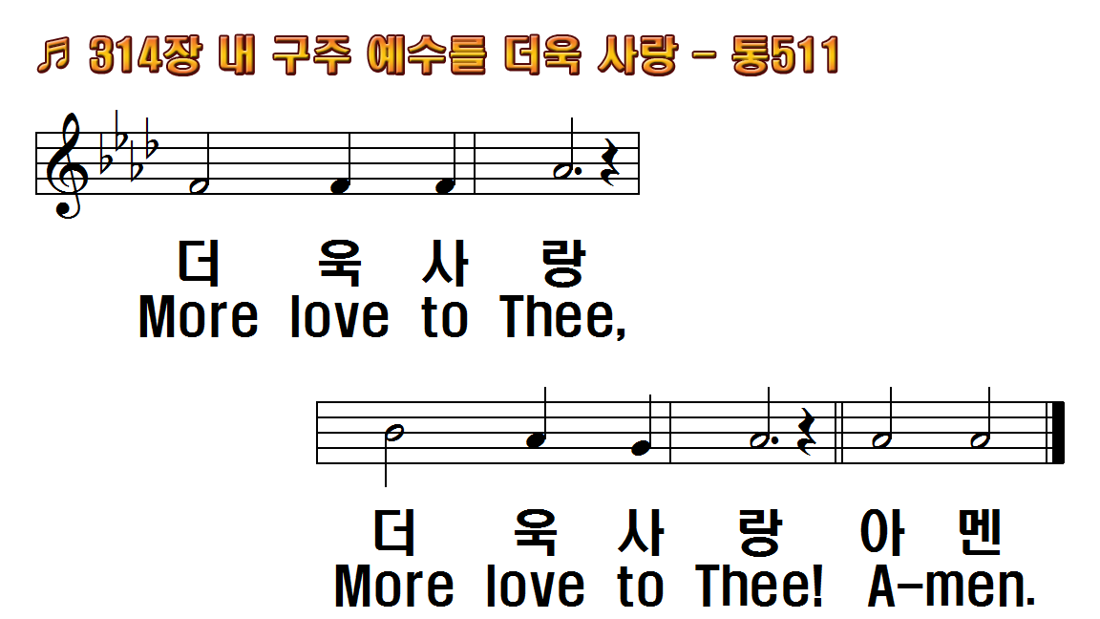
1.내 구주 예수를 더욱 사랑
2.이전엔 세상 낙 기뻤어도
3.이 세상 떠날 때 찬양하고
1.More love to Thee, O Christ,
2.Once earthly joy I craved,
3.Then shall my latest breath

